Slide 1

Практико-ориентированные задания на уроках литературного чтения в 1 классе для формирования функциональной грамотности
Цель презентации — показать, как задания развивают функциональную грамотность у первоклассников.
Расскажем о подходах и примерах с практическим применением.

Slide 2

Что такое функциональная грамотность?
Определение
Компоненты
Навыки чтения и письма для решения жизненных задач.
Читательская
Математическая
Естественнонаучная
Финансовая
Компьютерная
Креативное мышление
Важность
Понимание прочитанного и применение знаний в жизни.

Slide 3

Читательская грамотность в 1 классе: Основы
Понимание текстов
Нахождение информации
Интерпретация
Чтение по слогам, смысл предложений.
Понимание эмоций и мотивов героев.
Ответы на вопросы, выделение героев.

Slide 4
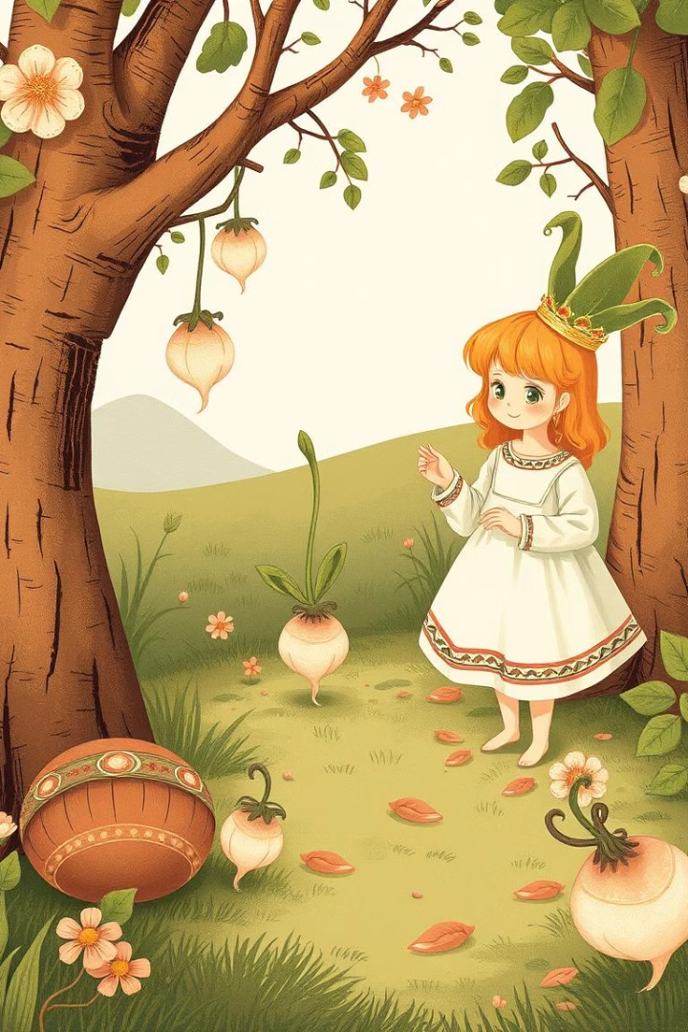
Пример 1: Сказка "Репка"
Задание
Расположи героев по порядку, кто тянул репку.
Цель
Развитие внимания к деталям и последовательности.
Функциональность
Использование информации из текста для решения задачи.

Slide 5
Пример 2: Стихотворение "Наша Таня громко плачет"
Задание
Цель
Функциональность
Представь, что успокаиваешь Таню. Что скажешь?
Развитие эмпатии и письменного выражения мыслей.
Решение социальной задачи через письменную речь.

Slide 6

Пример 3: Рассказ о животных
Задание
Цель
Нарисуй животное и напиши три факта о нем.
Развитие визуального мышления и выделение ключевой информации.
Функциональность
Передача информации в рисунках и тексте.

Slide 7

Преимущества практико-ориентированных заданий
Повышение интереса
Развитие критического мышления
Подготовка к жизни
Обучение через игру и практическое применение знаний.
Применение знаний в повседневных ситуациях.
Анализ, оценка информации и принятие решений.

Slide 8
Вывод
Функциональная грамотность — ключ к успешной адаптации в современном мире.
Практико-ориентированные задания эффективно формируют этот навык у первоклассников.
Регулярная практика способствует развитию всесторонней личности.

